Slide 1
编程题目与文本分析
——基于编程习题文本的语言模型构建与应用
181250131 田鸿龙
181850074 李唐婧
181250023 戴祺佳
Notes:
亮亮图文旗舰店https://liangliangtuwen.tmall.com

Slide 2
目 录
简介与目标
CONCENTS
使用技术与模型
实验过程与结果
总结

Slide 3
01
简介与目标

Slide 4
01
简介
本次对python编程练习题的数据分析实验中，我们通过使用多来源数据训练基于题目文本进行分析的模型，并使用完成训练的模型从题目难度、题目受欢迎程度、二次元程度、文学性程度、口语化程度、学术性程度、难度、受欢迎程度六个角度对题目文本进行了分析。

Slide 5
01
背景——EDA
探索性数据分析（Exploratory Data Analysis，EDA）是指对已有数据在尽量少的先验假设下通过作图、制表、方程拟合、计算特征量等手段探索数据的结构和规律的一种数据分析方法，它强调让数据自身“说话”，通过EDA我们可以最真实、直接的观察到数据的结构及特征。我们的实验特别是机器学习过程是基本遵循EDA的思想进行的

Slide 6
01
模型训练目标与数据集来源
模型将能够从六个角度对一个编程习题的文本进行分析，给出预测
数据集通过爬虫等手段从互联网获取或来自开源语料库
通过率
——题目难度
日系轻小说文本
——二次元程度
点赞数/总提交数
——受欢迎程度
微博文本
——口语化程度
维基百科文本
——学术性程度
经典文学
——文学性程度

Slide 7
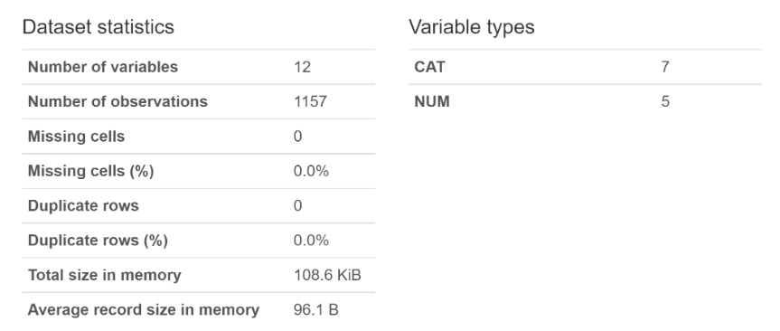
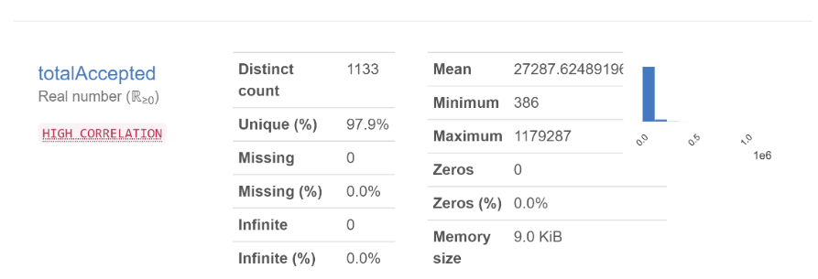
01
题目信息与部分EDA结果
编程习题信息是从Leetcode网站爬取而来，包括：题目编号、题目英文标题、题目英文内容、总通过人数、总提交人数、通过率、点赞数、难度级别、题目类型、题目中文标题、题目中文内容。
我们对其进行了EDA分析并获得了一些信息

Slide 8
02
使用技术与模型

Slide 9
02
使用到的机器学习技术
用于分类的线性模型，使用logistic函数对描述单个试验可能结果的概率进行建模
将实例表示为空间中的点，然后将新的实例映射到同一空间，并基于它们落在间隔的哪一侧来预测所属类别
02
逻辑回归
支持向量机
岭回归
01
用于共线性数据分析的有偏估计回归方法，以损失部分信息、降低精度为代价获得回归系数
03

Slide 10
02
使用到的机器学习技术
组合概念上不同的机器学习回归变量并返回平均预测值
04
06
逻辑回归
随机森林
多维缩放
包含多个决策树的分类器， 并且其输出的类别是由个别树输出的类别的众数而定
05
关注高维数据内部特征的线性降维方式

Slide 11
02
使用到的自然语言处理技术
我们主要使用了基于神经网络的Word2Vec技术。
Word2vec，是一群用来产生词向量的相关模型。这些模型为浅而双层的神经网络，用来训练以重新建构语言学之词文本。网络以词表现，并且需猜测相邻位置的输入词，在word2vec中词袋模型假设下，词的顺序是不重要的。训练完成之后，word2vec模型可用来映射每个词到一个向量，可用来表示词对词之间的关系，该向量为神经网络之隐藏层。

Slide 12
02
使用到的工具包
我们的代码基于Python实现，使用的开源工具包主要有
- scikit-learn：一个机器学习库；
- gensim：一个自然语言处理库；
- nltk：一个开源语料库；
- jieba：一个中文分词库；
- torch：一个神经网络框架；
- pandas和numpy：数据处理库。

Slide 13
02
文本分析模型
我们把题目文本作为各个模型对题目的各项特征进行分析的依据，对于其他来源的数据，大部分用于对模型进行训练，少部分用于检测模型的训练成果。对于题目文本，需要经过初步处理过滤掉无用的部分，然后将得到的有效信息转化成模型能够“看懂”的信息表述，再提供给模型进行训练或分析。

Slide 14
02
文本分析模型（词向量生成过程）
生成词向量和矩阵
过滤标点符号
过滤低频词
过滤停用词
文本分割

Slide 15
02
文本分析模型（机器学习模型训练）
训练并使用神经网络
使用回归模型
区分训练、测试集

Slide 16
03
实验过程与结果

Slide 17
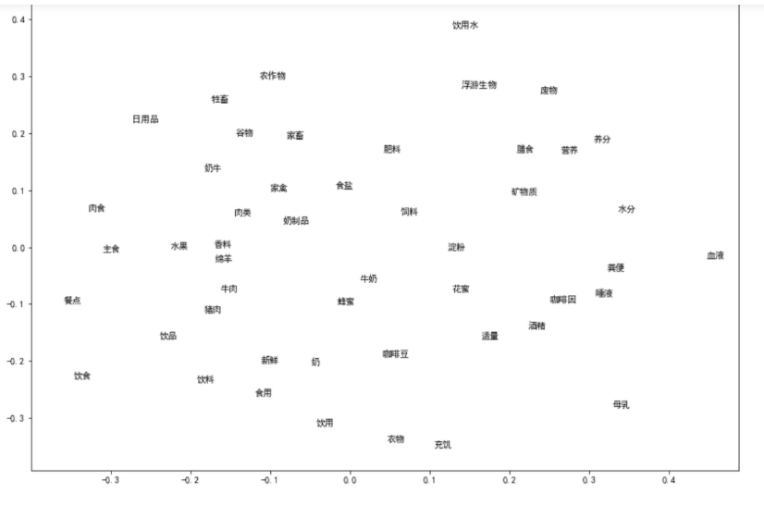
03
词向量生成模型训练测试
通过查看“最接近的词”对词向量生成模型进行观察
右图展示了中文中离“食物”
最近的词，与直觉相符

Slide 18
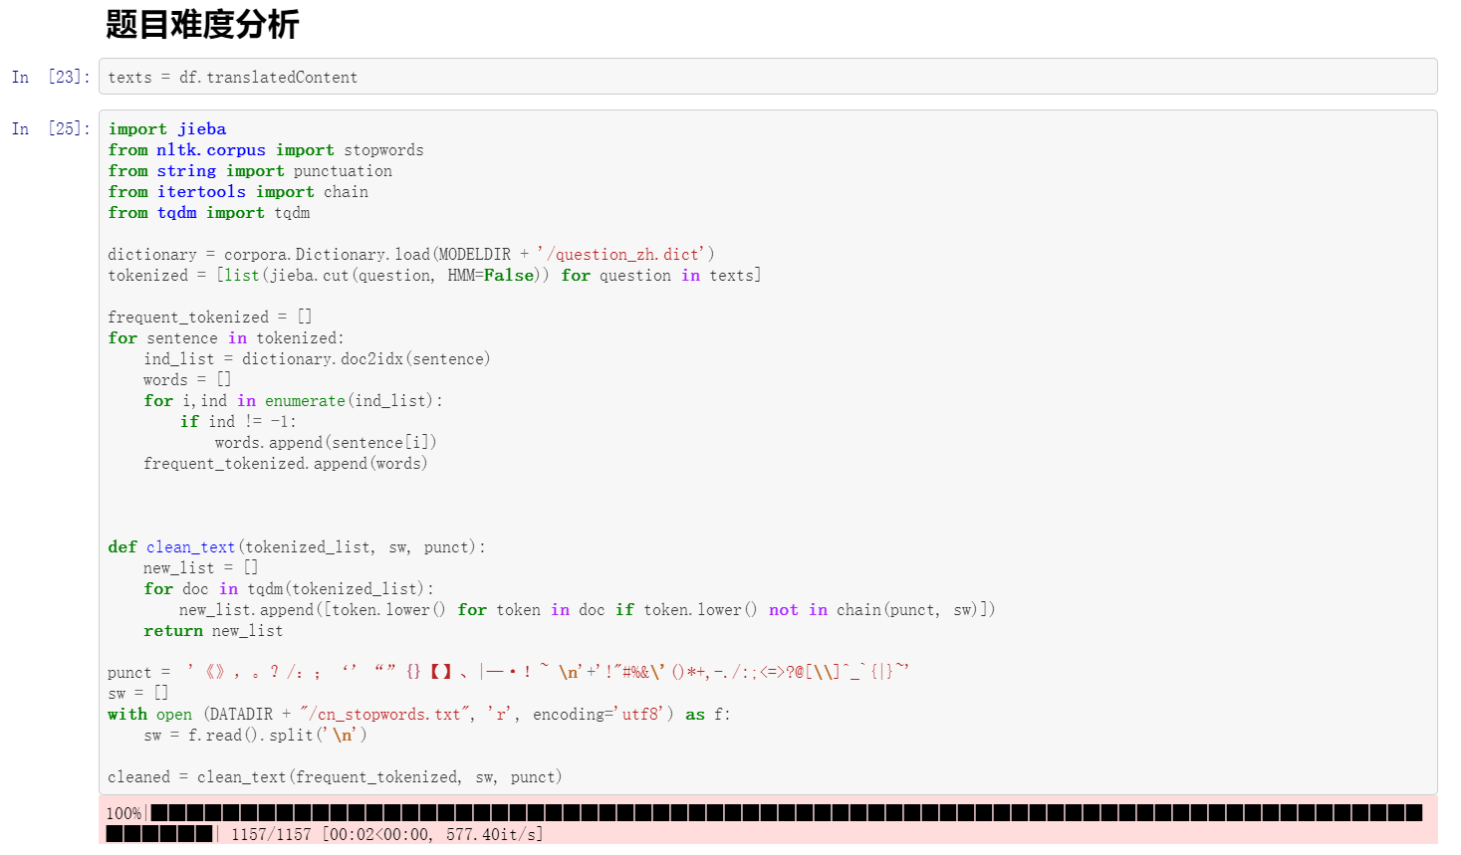
03
进行题目难度分析（此为部分代码）
使用多种回归模型对基于文本对题目难度进行回归分析
受欢迎程度与此手段类似，将（好评数/做题数）作为受欢迎标准

Slide 19
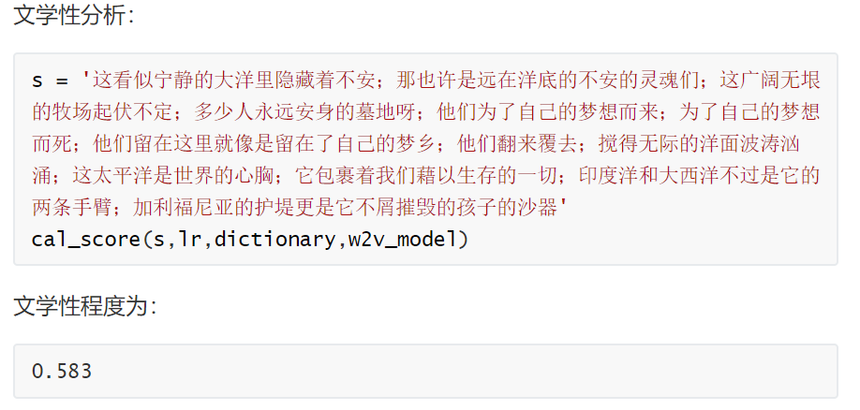
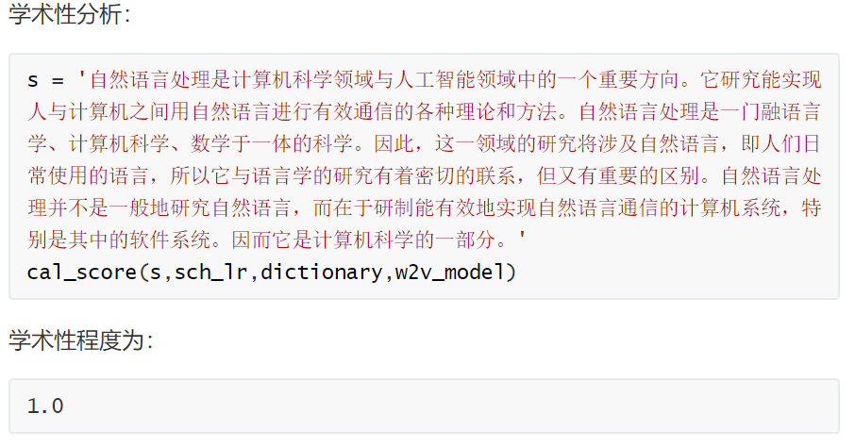
03
机器学习模型训练测试
使用监督学习得到模型，通过向训练后的模型中传入一段话，观察模型训练情况
右方两图分别展示了这两段话的文学性程度与学术性程度，结果与直觉相符

Slide 20
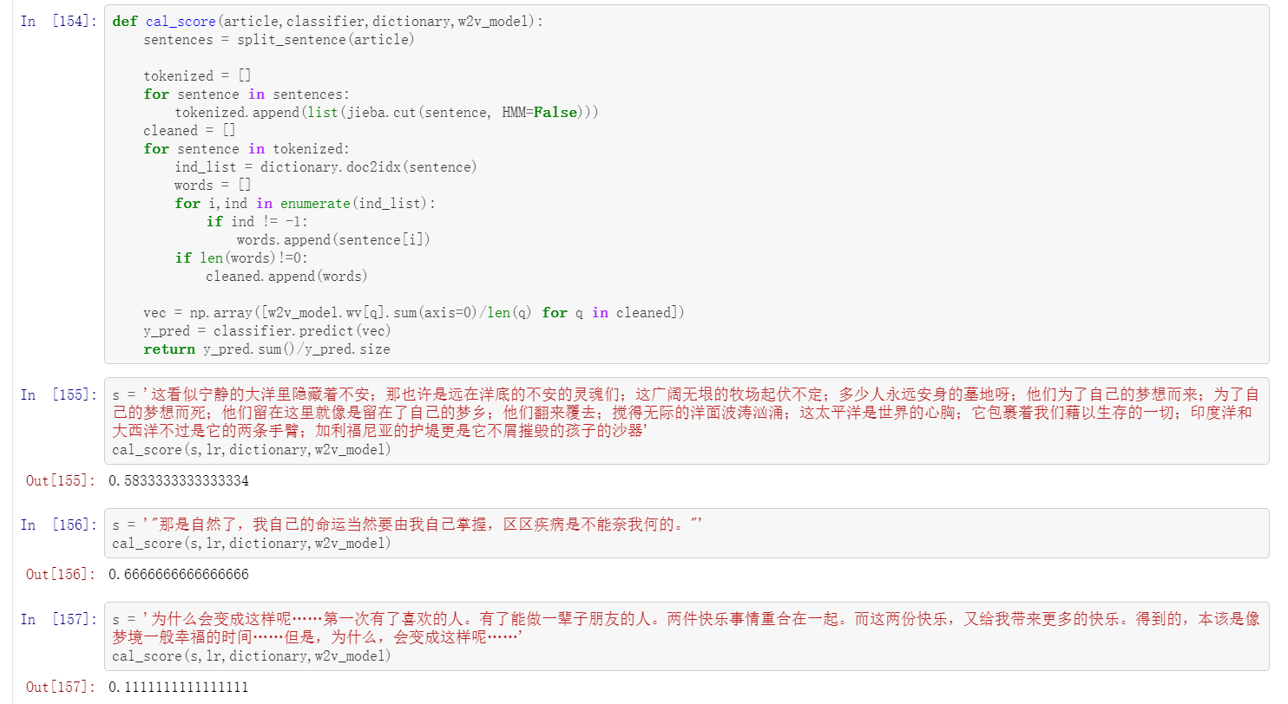
03
进行文本风格分析（以文学性程度为例）
二次元、口语化、学术性程度评价均使用该手段

Slide 21
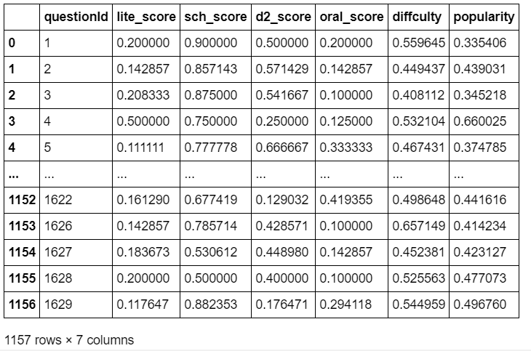
03
实验结果
最终产物为各题目基于题目文本分析的六个评价角度得分

Slide 22
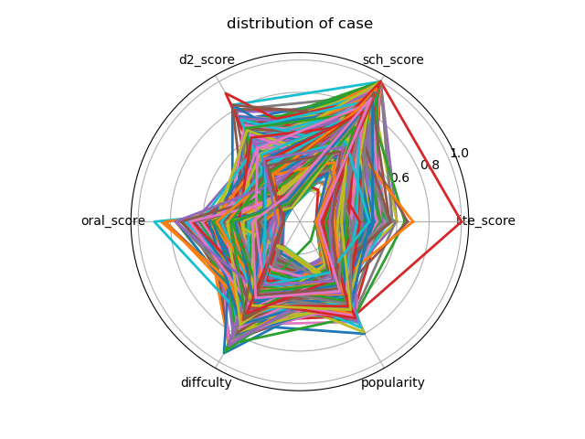
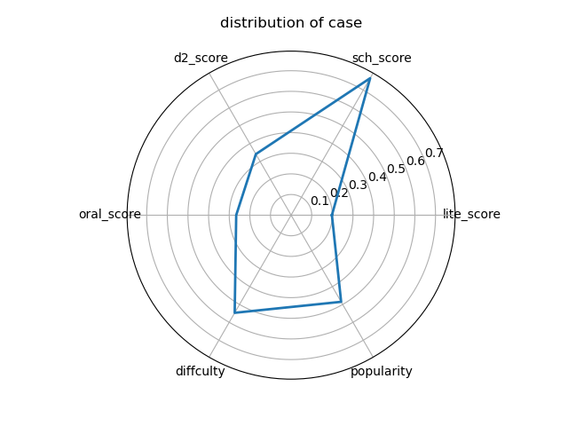
03
实验结果
对题目文本分析的六个评价角度得分可以进行相关分析
所有题目的六角度评分分布叠合
所有题目的六角度评分均分分布
不愧是编程题目文本，学术性够强，文学性够弱

Slide 23
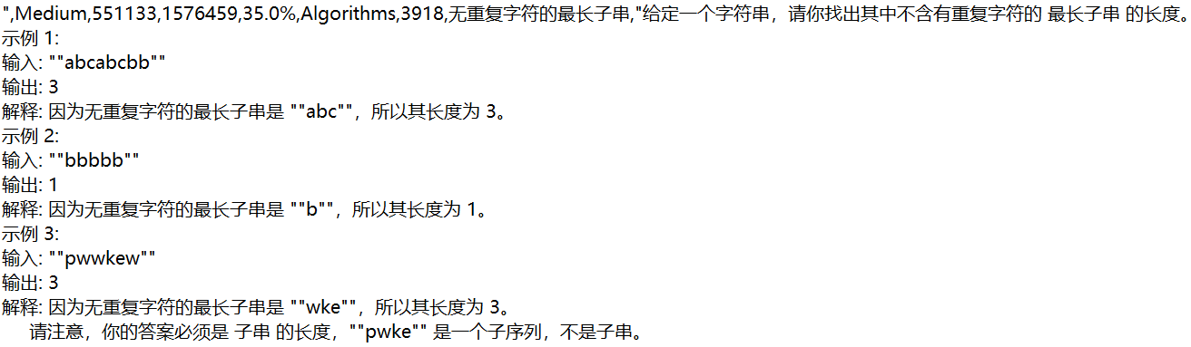
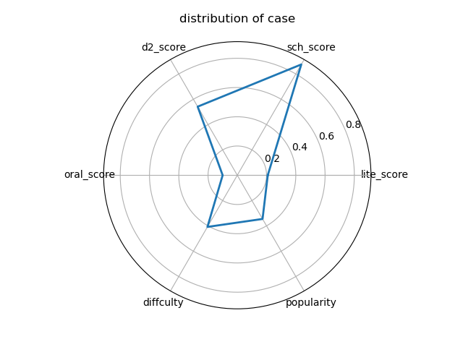
03
实验结果
对题目文本分析的六个评价角度得分可以进行相关分析
Leetcode第三题的文本
从六角度分布能看出
这道题简单精确而死板的语言风格
Leetcode第三题的六角度分布

Slide 24
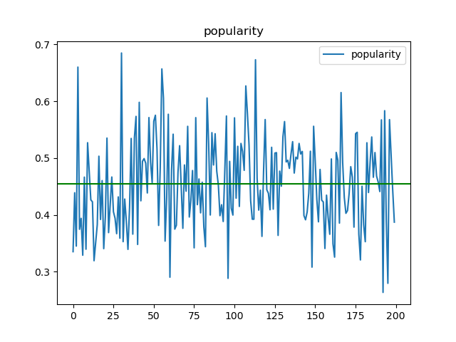
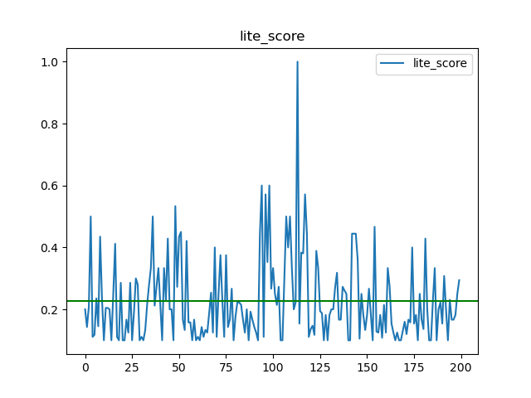
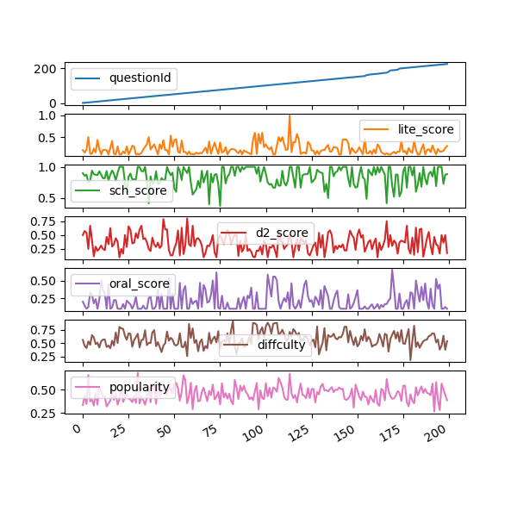
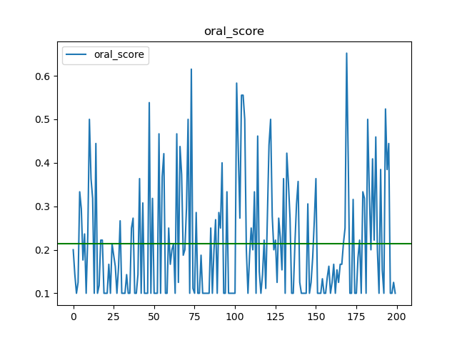
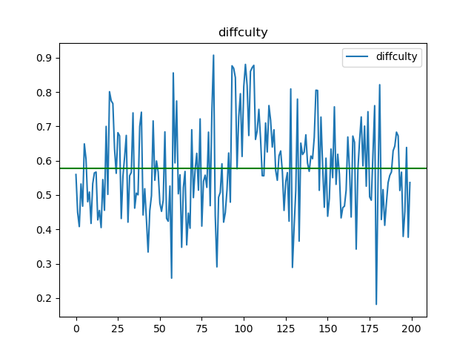
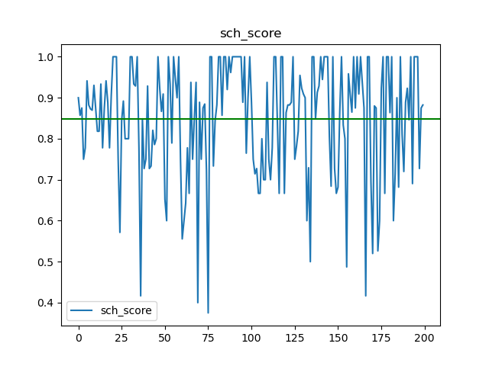
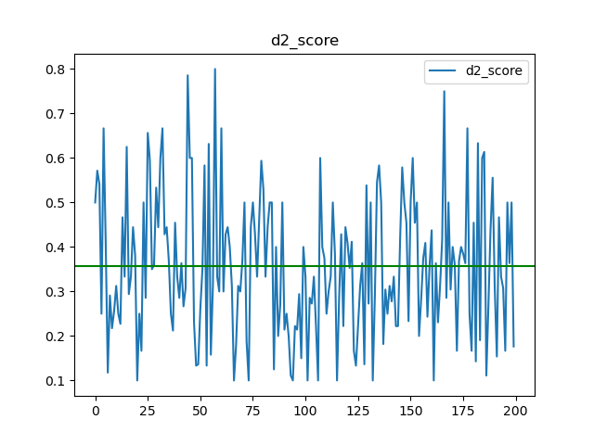
03
实验结果
对题目文本分析的六个评价角度得分可以进行相关分析
同样可见，编程题目的文本学术性程度是很高的，也确实符合题目的本质
Leetcode前200道题的六角度分布与各角度均分

Slide 25
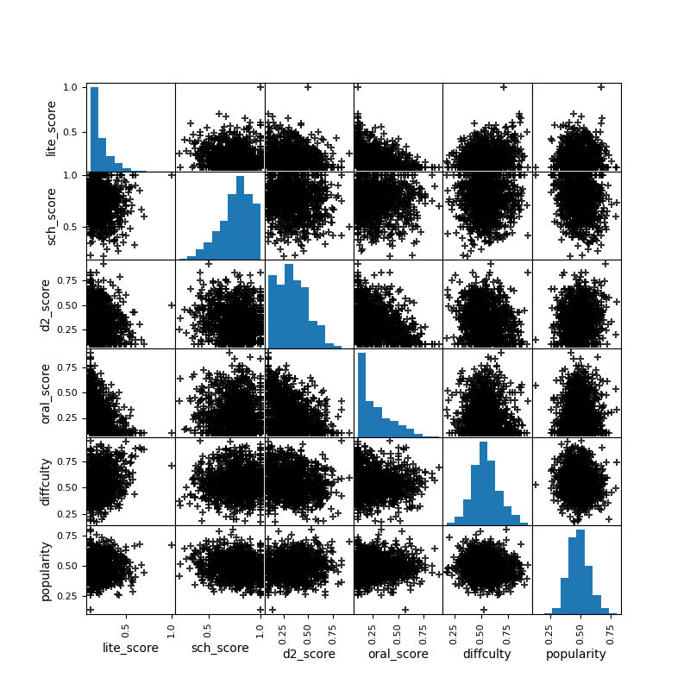
03
实验结果
对题目文本分析的六个评价角度得分可以进行相关分析
尝试对各个角度间的相关性进行分析，可以得出一些结论：
1、题目难度、受欢迎程度的分布基本是正态的
2、受欢迎程度受难度的影响其实并不大
3、不同语言风格的文本确实能体现出一定的差异
受数据和能力影响，结论并不强力，但已经能隐约体现一些性质
题目的六角度相关性分析

Slide 26
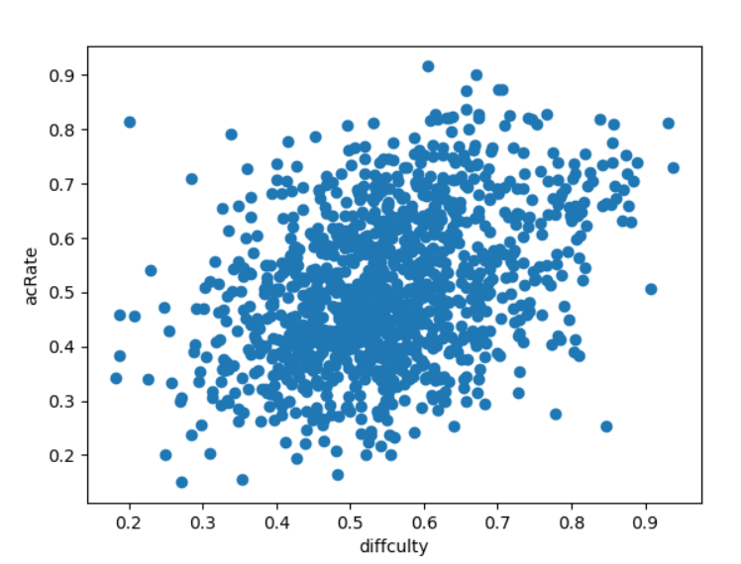
03
实验结果
对题目文本分析的六个评价角度得分可以进行相关分析
只有隐约的趋势，没有显著的相关性，证明想通过简单的文本分析是不能对题目的难度进行比较好的预测的
模型分析题目难度与实测题目难度的散点图

Slide 27
04
总结

Slide 28
04
总结
本次对python编程练习题的数据分析实验，我们应用了回归分析与机器学习方法，对编程练习题的四种文本风格、难度和受欢迎程度共六个角度进行了研究，建立了词向量生成和机器学习模型，并对结果间的关系进行了一定的研究，是一次数据科学知识的应用与拓展以及python编程能力的锻炼。

Slide 29
THANKS
Notes:
亮亮图文旗舰店https://liangliangtuwen.tmall.com

